Slide 1

SocialTweeq

Slide 2
Mission
Accompagner entreprises et influenceurs dans la conception, l'optimisation et le tracking de leurs campagnes publicitaires en ligne.
SocialTweeq

Slide 3
Marché 2024
Economique | Sociale | Technologique
L'industrie du marketing d'influence est estimée à $24B | 64 millions d’influenceurs, uniquement pour Instagram | TikTok et Instagram dominent le marché. YouTube arrive rapidement, suivit par Twitch
Budget par campagne de moins de 50’000€. 40% des entreprises ont collaboré avec moins de 10 influenceurs | Intérêt marqué pour les petits influenceurs (moins de 10’000 abonnés) – 65% de la masse | Les entreprises utilisent de plus en plus des plateformes et outils de marketing d'influence en ligne, et ce, tout domaine et industrie confondu
Le cout par visionnage est d’environ 6€ contre 36€ pour la TV | Les petits influenceurs ont le meilleur taux d’engagement grâce à une communauté plus réceptive et engagée (55% plus enclin à acheter après l’avis d’un influenceur)
SocialTweeq

Slide 4
Limites
Avec la multiplication des influenceurs, il devient de plus en plus complexe pour une entreprise d'identifier le profil idéal pour sa nouvelle campagne en ligne car elle vite noyée dans l’information.
Malgré l'existence de nombreuses plateformes et outils de marketing d'influence destinés aux entreprises, les influenceurs sont souvent mis à l'écart, car considérés comme peu rentables voire pas du tout profitables. Les propositions de collaboration se font donc fréquemment par contact direct entre la marque et l'influenceur, sans l'intervention d'un intermédiaire.
Les attentes en matière d'intelligence artificielle sont multiples, aussi bien pour l'entreprise, afin d'identifier le bon influenceur et d'assurer un tracking optimal de la campagne en passant par un lancement réussi, que pour l'influenceur, afin de l'aider dans la création de contenu, la gestion de ses relations commerciales, l'accroissement de sa visibilité et une meilleure « écoute » de sa communauté.
SocialTweeq

Slide 5
Ma solution
Une plateforme innovante exploitant l'intelligence artificielle pour optimiser les collaborations entre marques et influenceurs, en facilitant l'identification de partenariats pertinents, la gestion des campagnes et le ciblage précis des audiences, afin de maximiser l'impact et la rentabilité du marketing d'influence.
SocialTweeq

Slide 6
Activités clés
Création et optimisation de campagnes : Utilisation de l'intelligence artificielle pour concevoir des campagnes publicitaires optimisées qui engagent efficacement le public cible.
Gestion des campagnes en temps réel : Accès immédiat aux données et performances des campagnes.
Intermédiation entre marques et influenceurs : Mise en relation intelligente des marques avec les influenceurs les plus pertinents, fondée sur une analyse détaillée des comportements des consommateurs.
SocialTweeq

Slide 7





Schéma
Marques
Rémunération & accès à des produits / services
Influenceur
Visibilité du groupe cible & ROI (engagement et taux de conversion).
Accès au marché
Accès au marché
Campagnes publicitaires
Inscriptions
SocialTweeq
Analyses quantitative de leur réseaux sociaux et qualitative (contenus et commentaires).
Recommandations, Analytiques & Optimisations
SocialTweeq

Slide 8
Etapes
Prototype quasiment finalisé
Questionnaire influenceurs : 40 réponses, 30 ouverts à poursuivre, estimation de 10-15 participants réels
Prochaine étape influenceurs : test de l'analyse de contenu et de communauté
Parallèlement, envoi d'un questionnaire type "Mother Test" à des marques ayant déjà collaboré avec des influenceurs
Défi : faible taux de réponse des marques au questionnaire, une seule réponse positive
Objectif : rencontrer la marque intéressée pour lancer une campagne pilote
SocialTweeq

Slide 9
Question pour Cyril
Je passe beaucoup de temps sur la conception du prototype. Devrais-je m'assurer d'avoir un prototype fiable, avec les fonctionnalités déjà toutes existantes ou devrais-je attendre de valider les idées avec les entreprises avant de leur vendre le prototype ? Pour elles tout comme pour moi, le temps est précieux.
Penses-tu que je brûle certaines étapes ? Pour moi, tester le prototype est le plus important, cela permet de tester les idées. Je passe cependant très peu de temps (voire aucun) sur l'analyse en détail de la concurrence ni sur le business model de la plateforme. Pour moi, c'est un sujet d'actualité qui nécessite d'aller vite et d'opérer bien, et le sujet du business model pourra être revu lors de la validation du prototype. Je n'ai pas non plus trop réfléchi à l'investissement financier. J'essaye de tout faire seule au maximum.
Aurais-tu des personnes avec qui me mettre en contact dans le monde du marketing d'influence (ça peut être une agence publicitaire digitale, une agence d'influenceurs et évidemment des entreprises / marques intéressées) ?
J'anticipe les concours, mais je préfère tester et ensuite concourir avec déjà une plateforme opérationnelle.
SocialTweeq

Slide 10
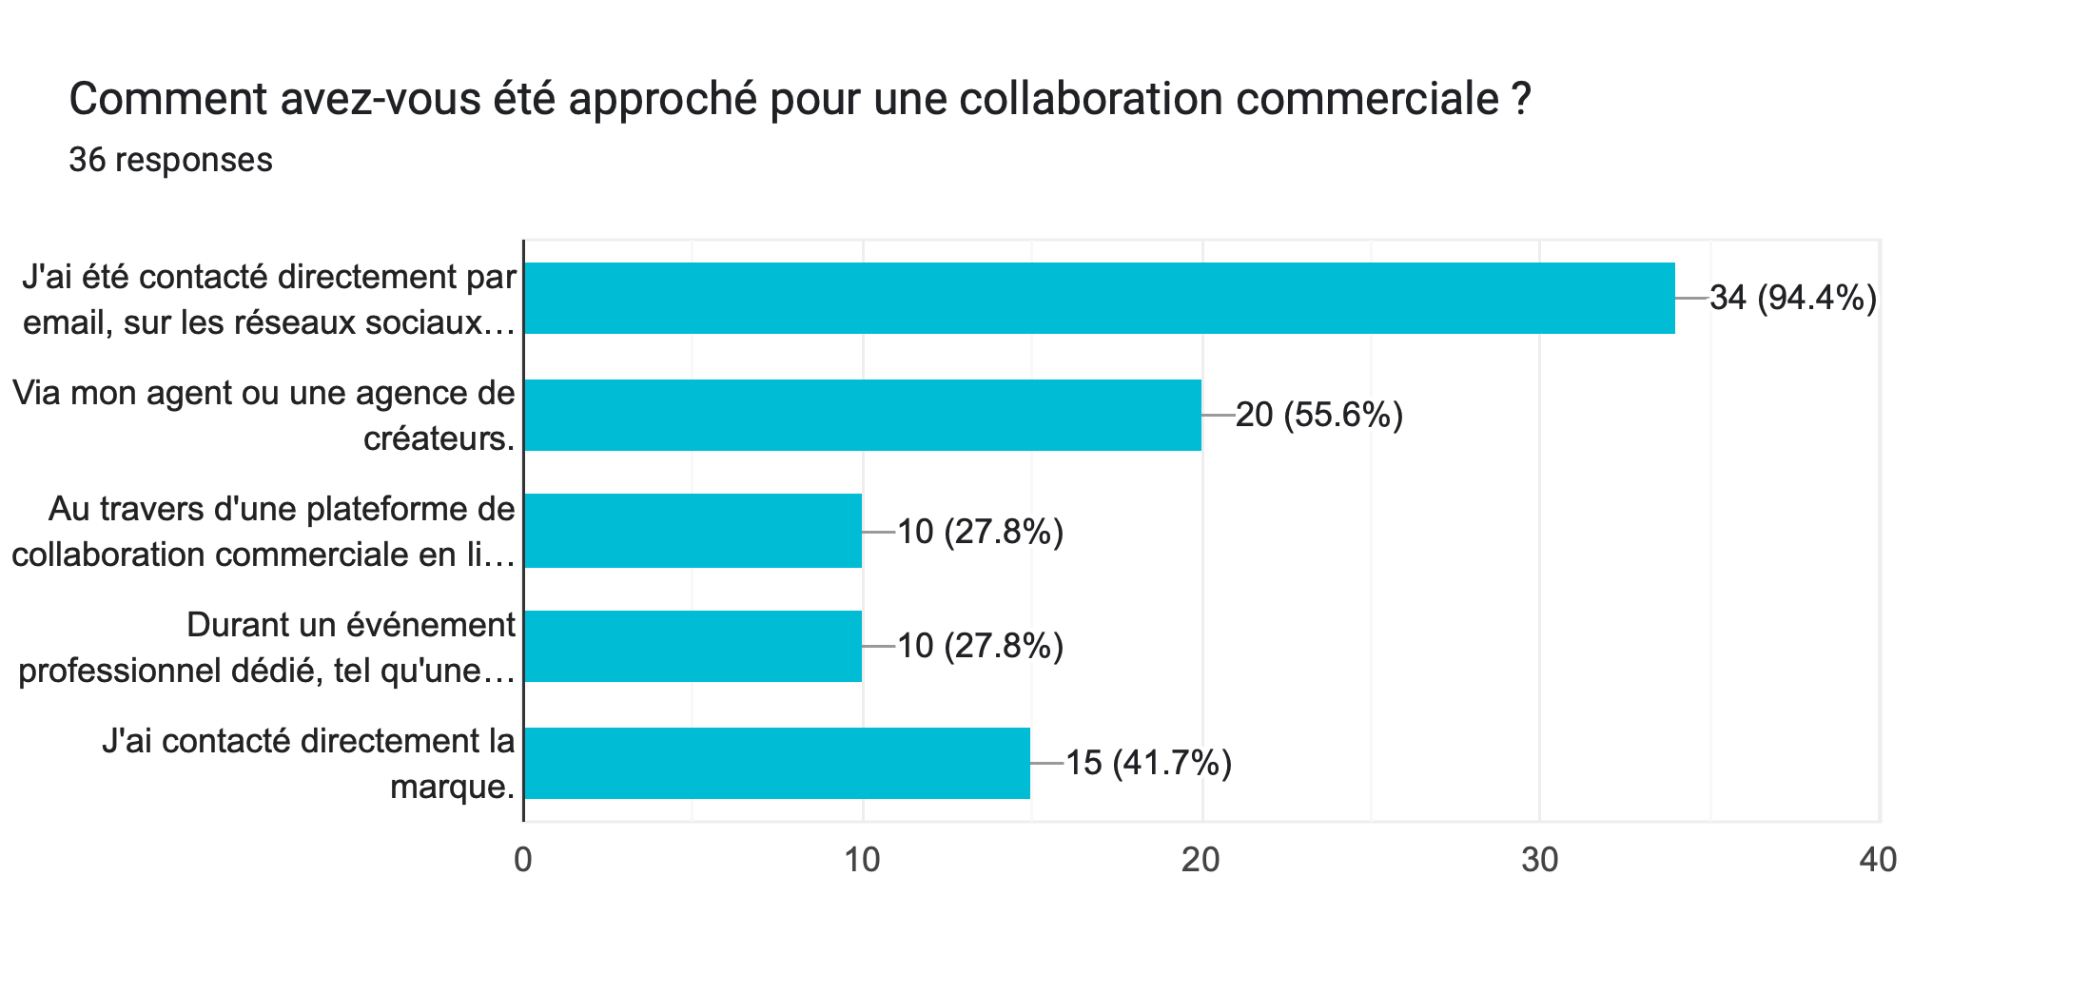
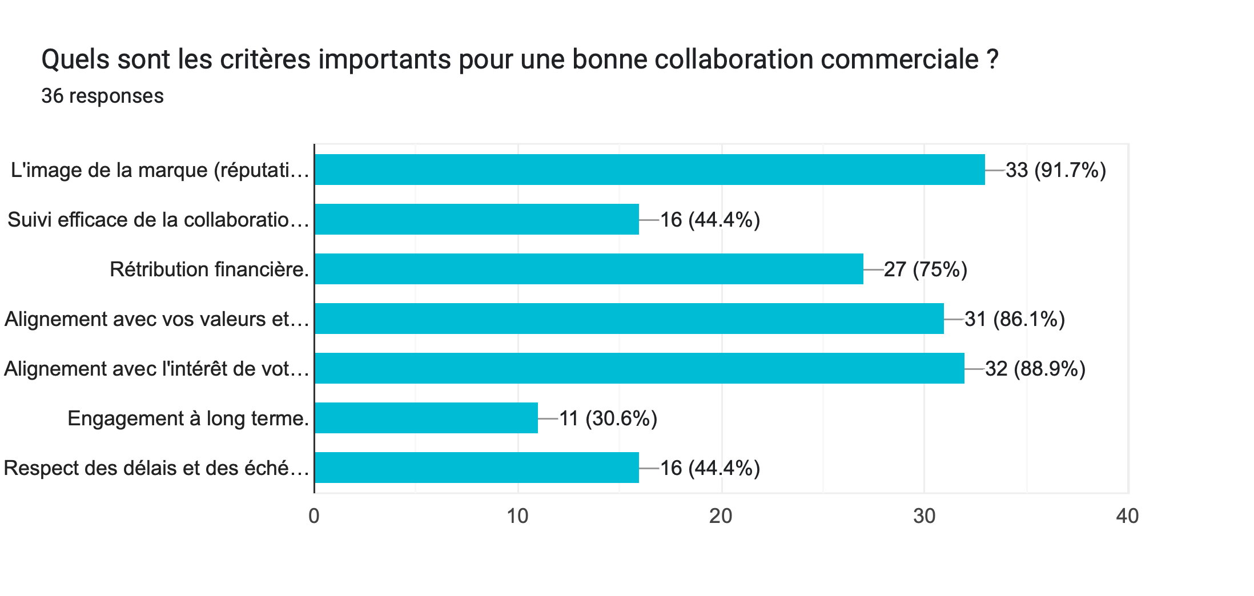
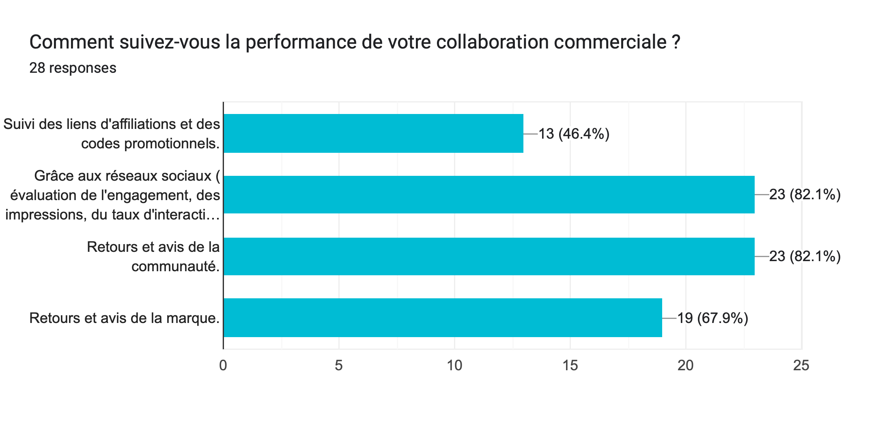
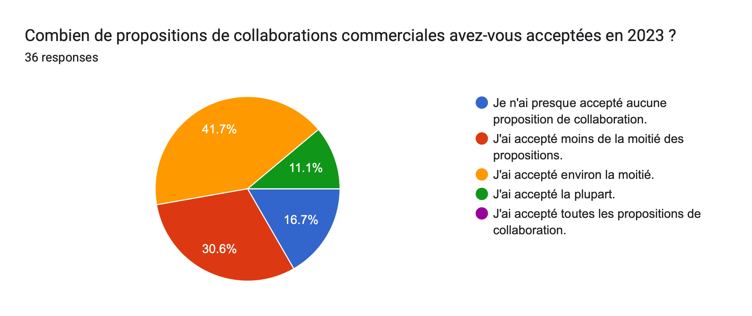
Collaboration commerciale
SocialTweeq

Slide 11
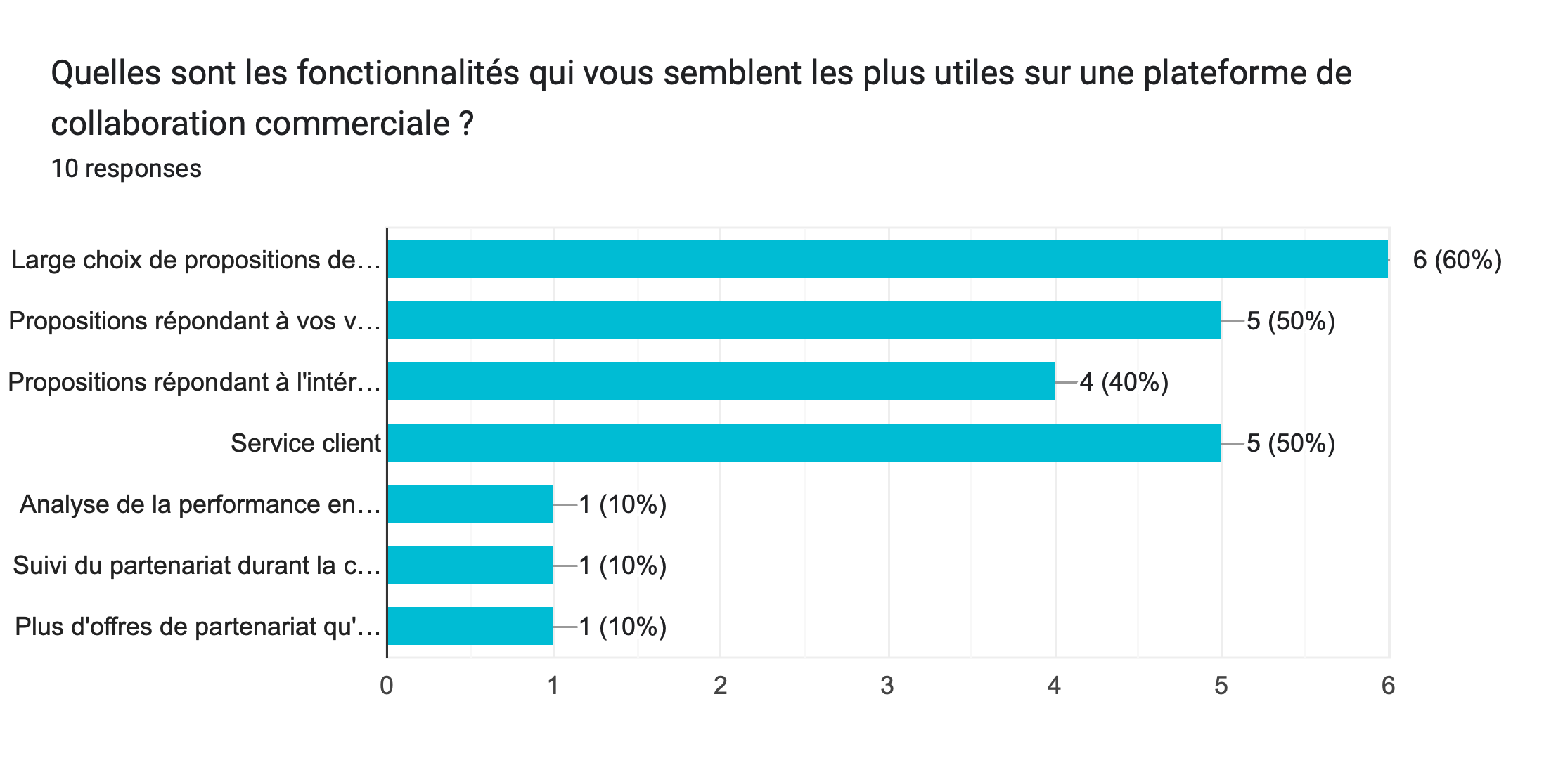
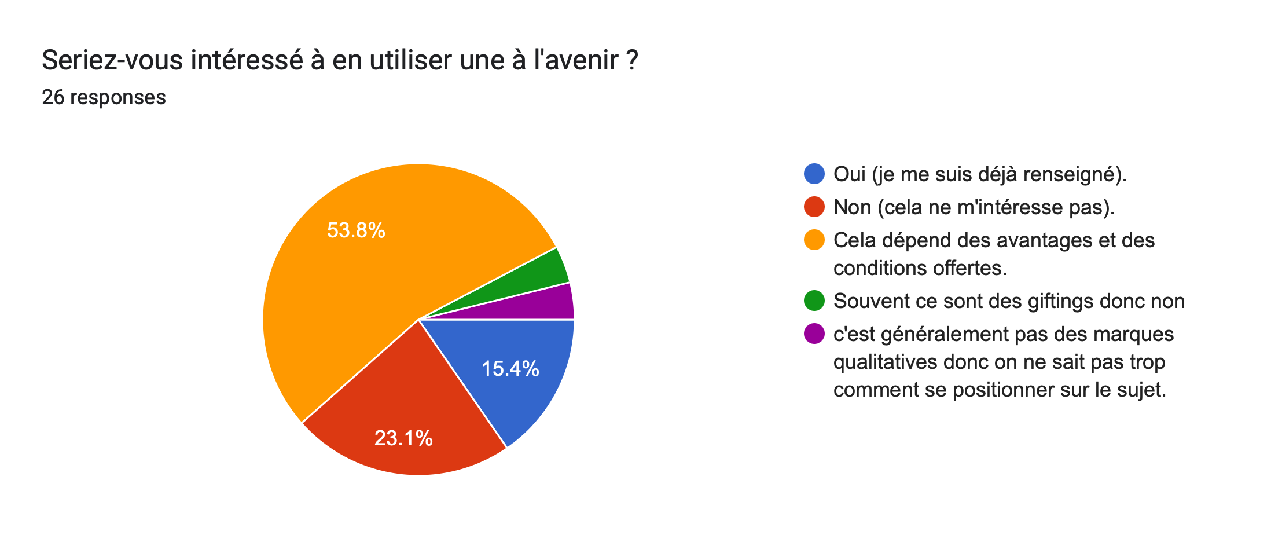
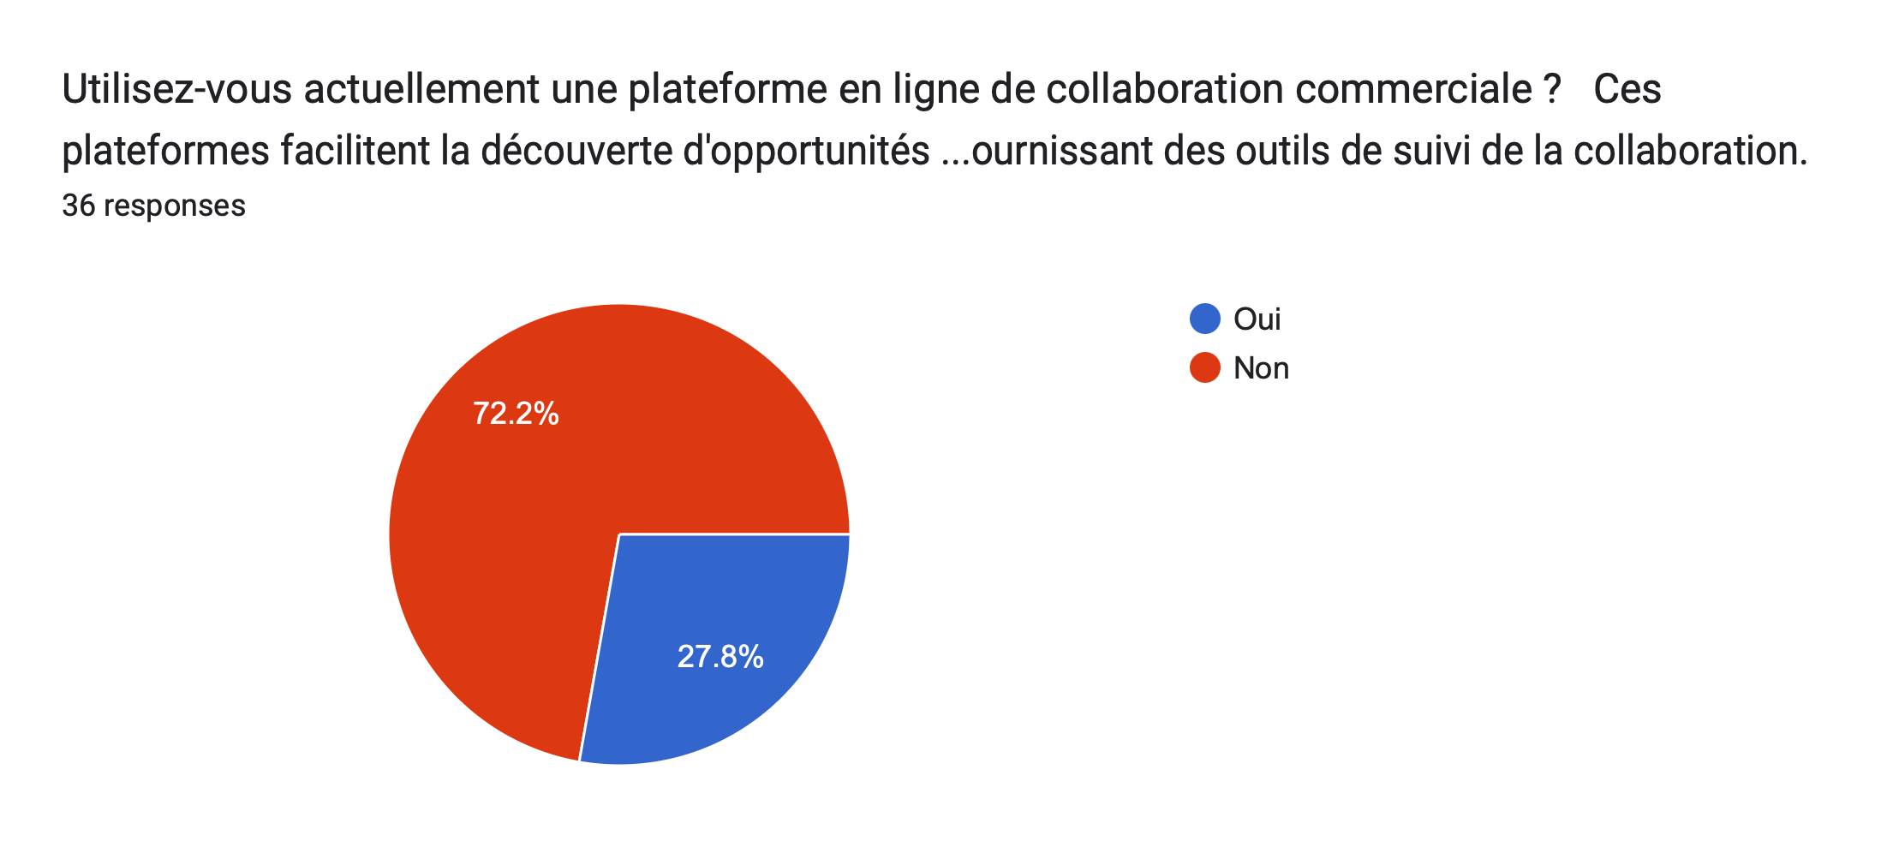
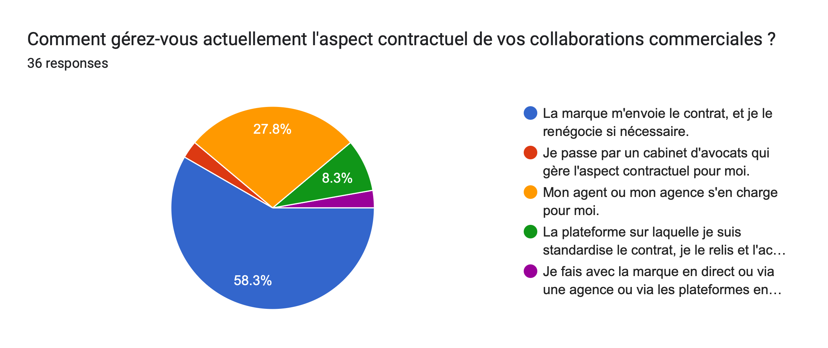
Plateforme
SocialTweeq

Slide 12
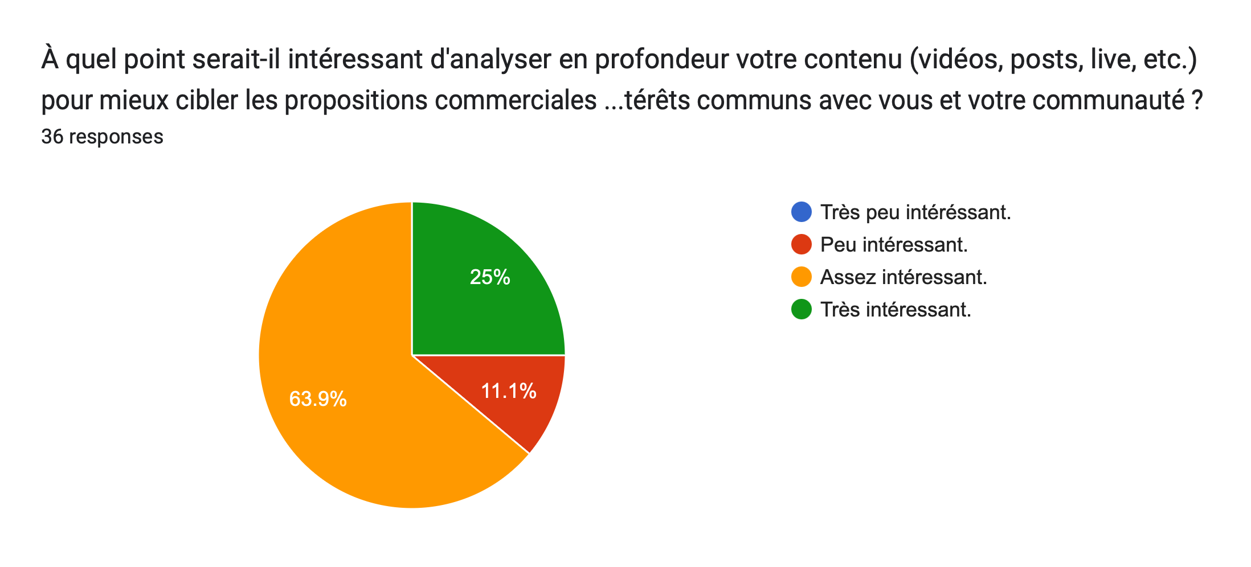
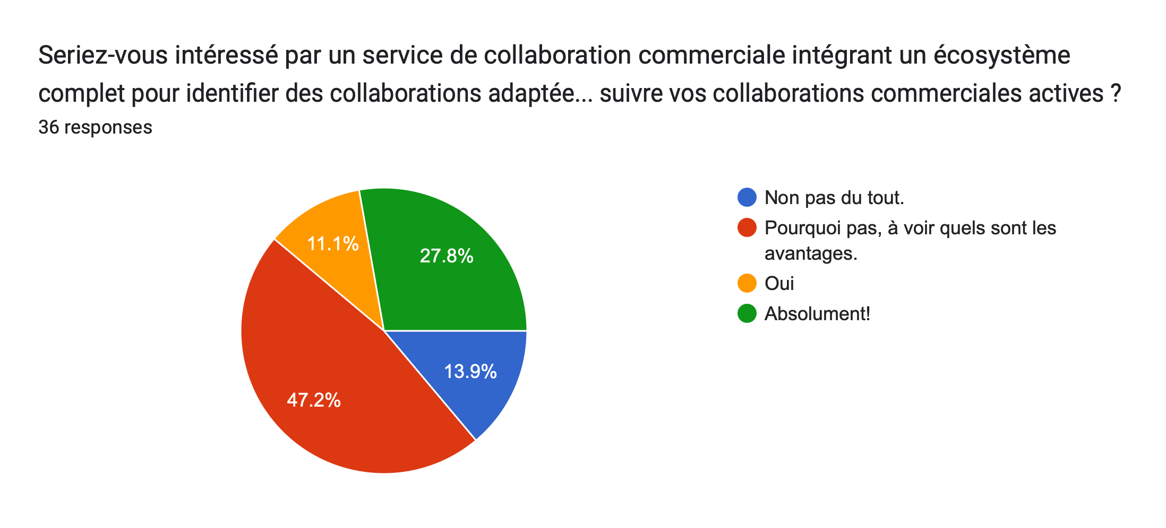
Intérêt pour SocialTweeq
SocialTweeq

Slide 13
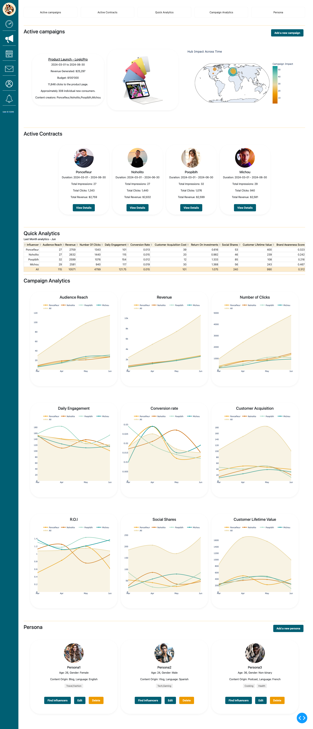
Vue du Dashboard
SocialTweeq

Slide 14
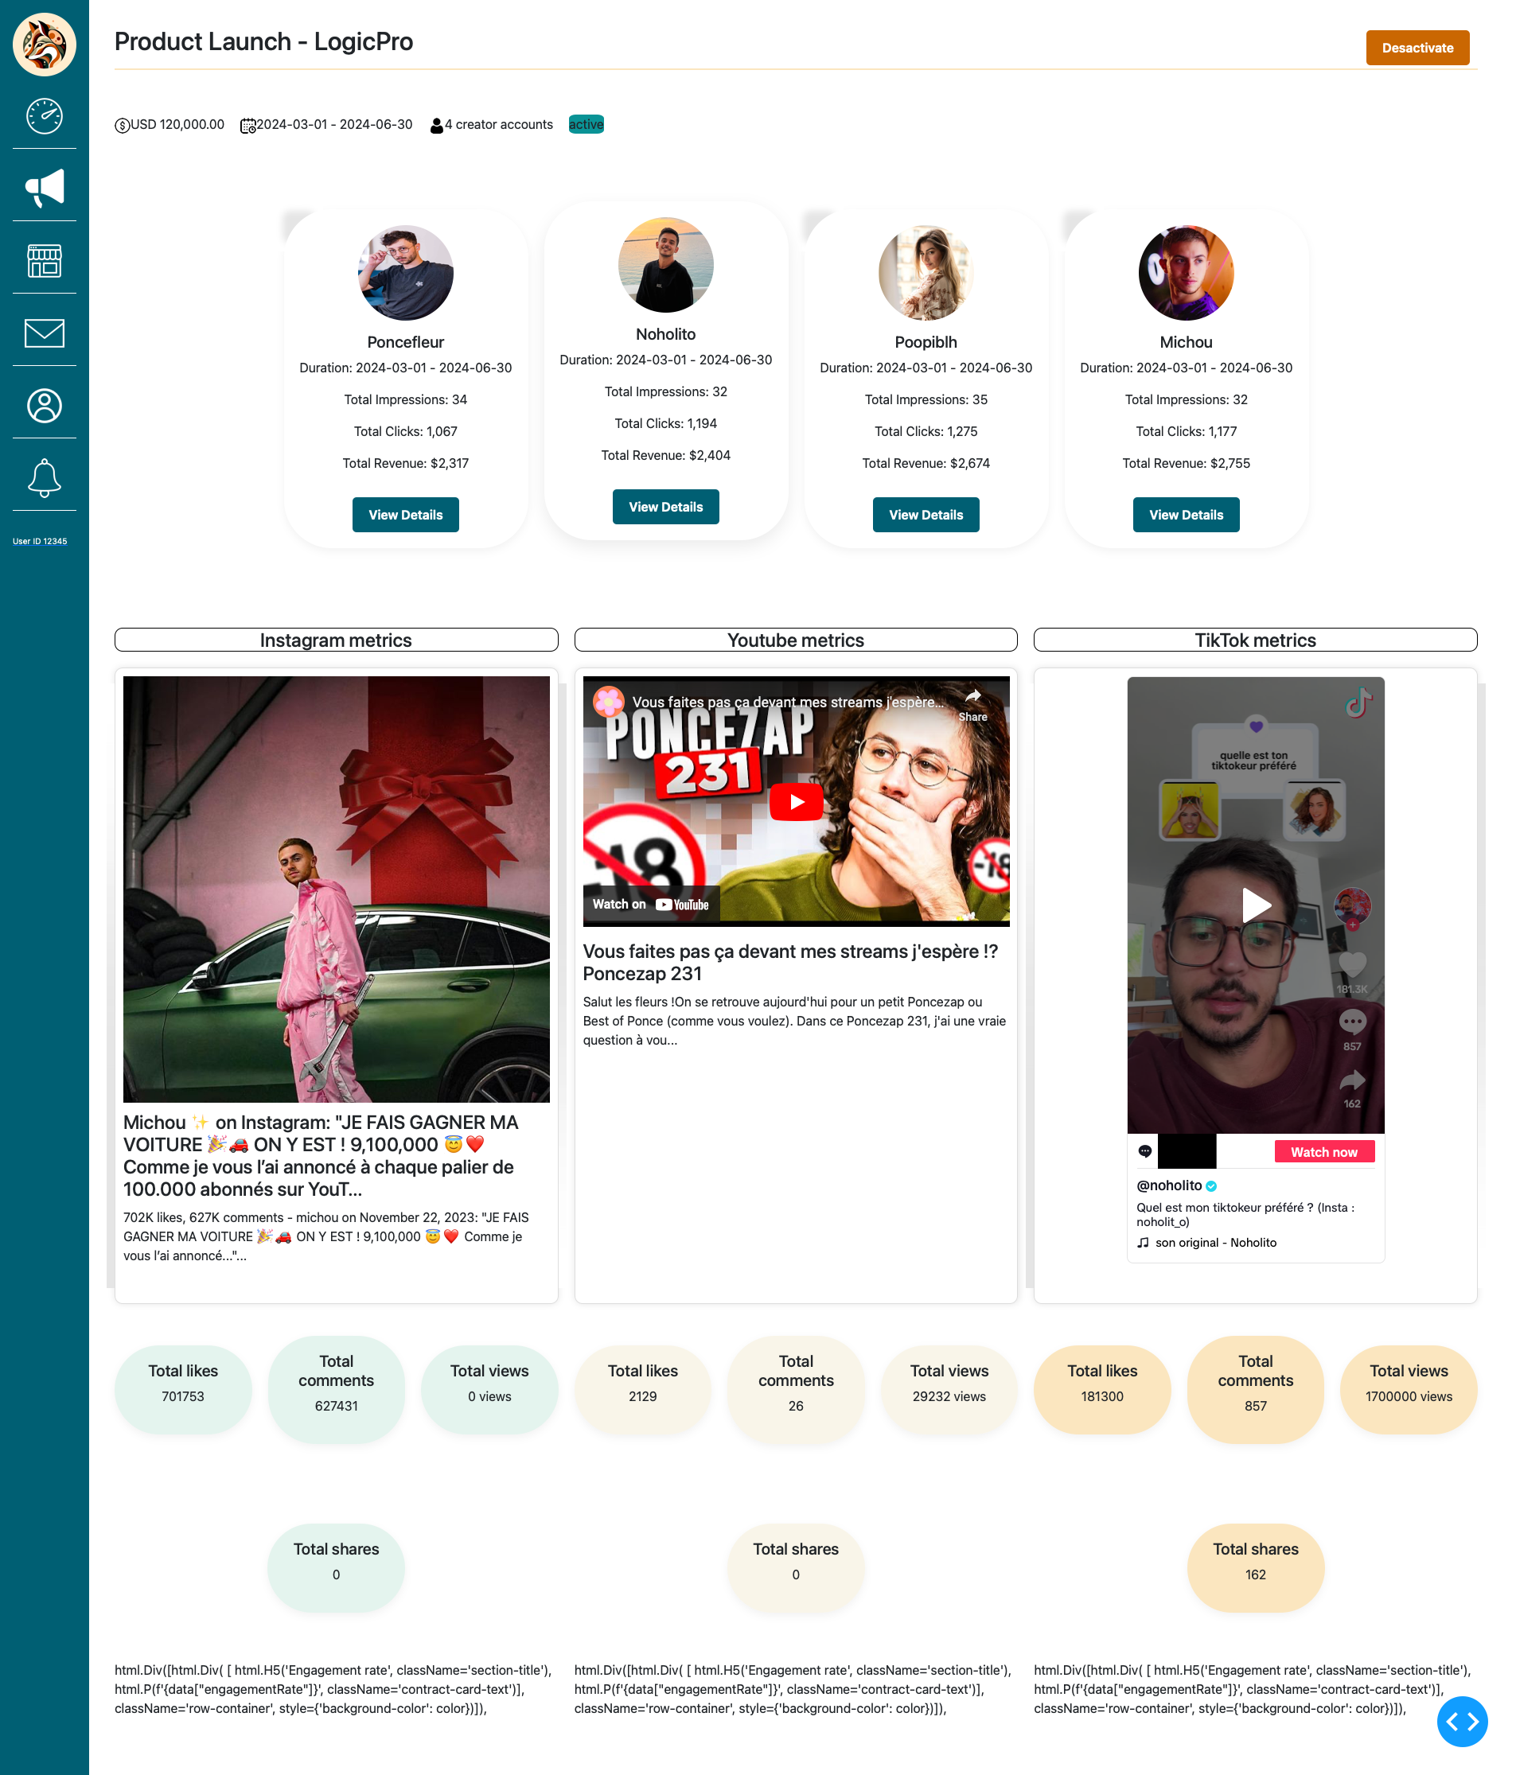
Vue de la campagne
SocialTweeq
14

Slide 15
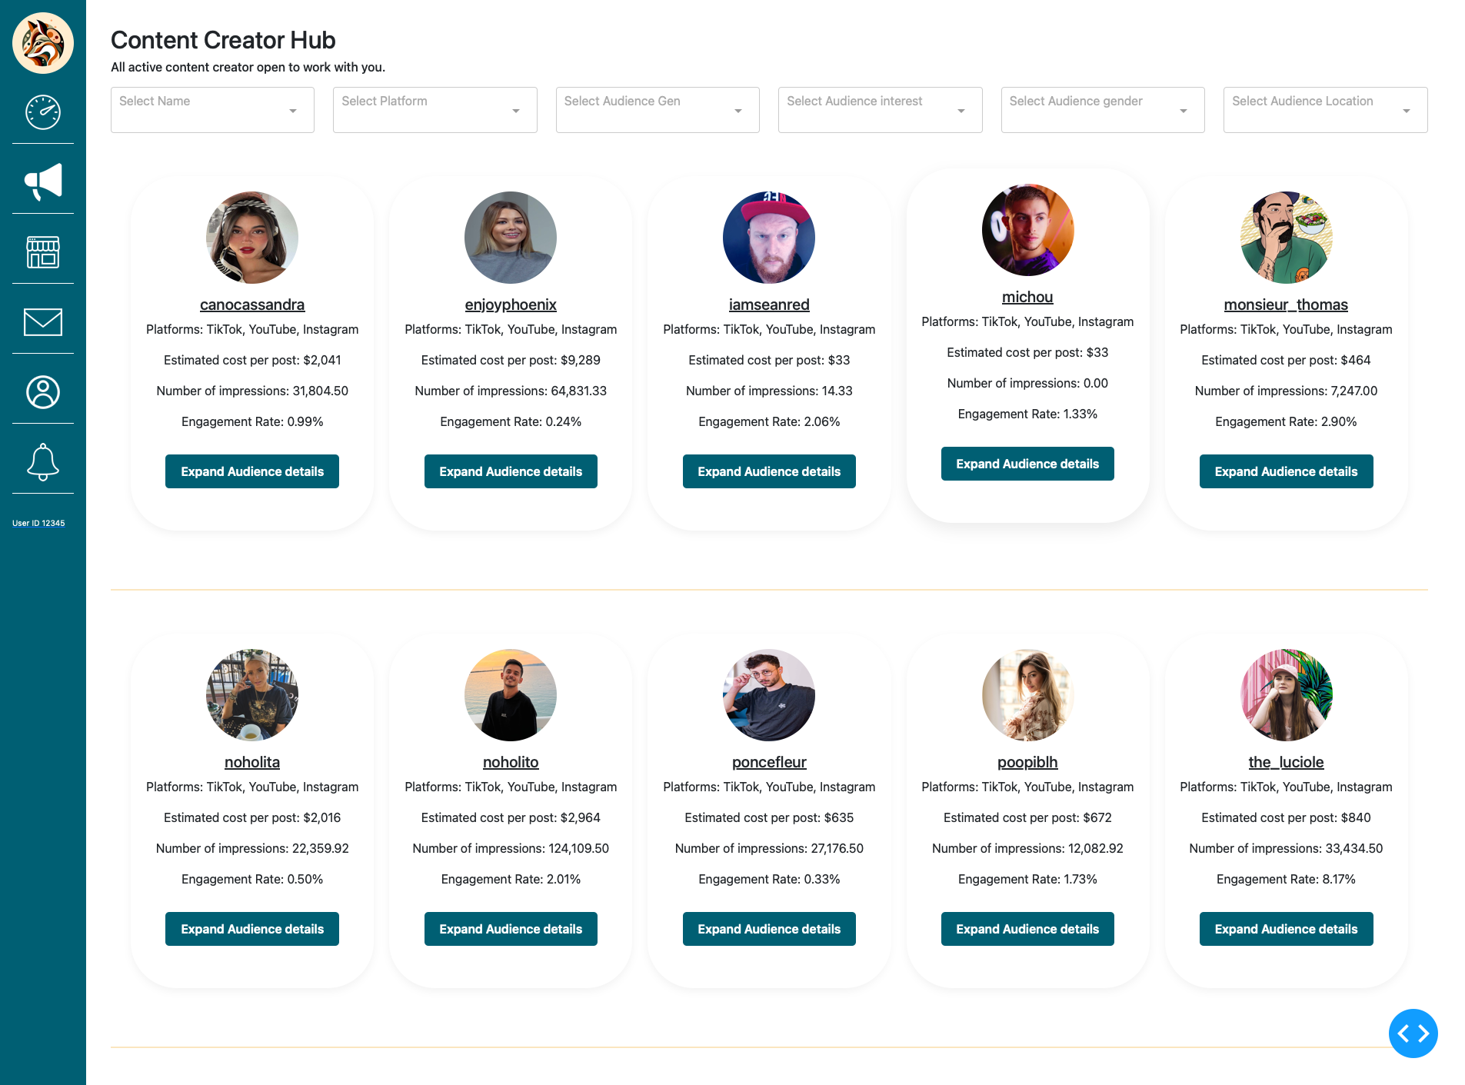
Vue du Hub
SocialTweeq
15

